Slide 1
Clinique Inke
Personnel infirmier

Slide 2
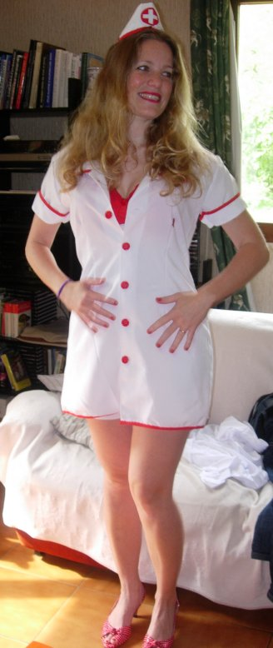
Avec mutuelle ordinaire…

Slide 3
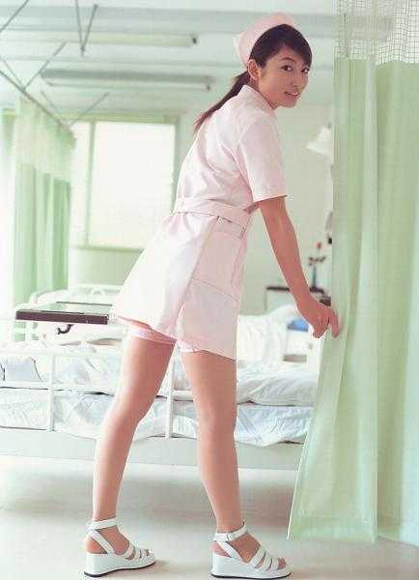
Mutuelle a 150% …

Slide 4

Avec Mutuelle à 200 %

Slide 5
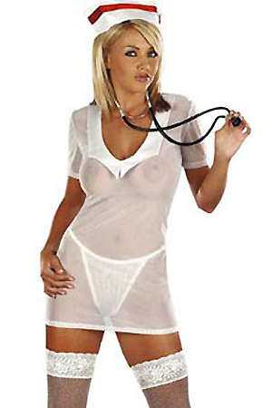
Honoraires libres

Slide 6
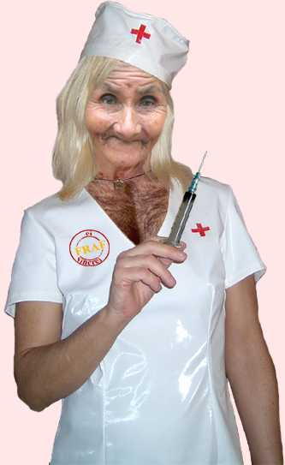
Soins gratuits !!!

Slide 7
Regardez bien comment vous êtes assurés.
La qualité des soins
en dépend…

Slide 8



Visionné chez
Pour en voir plus cliquez ici

